Slide 1

Programování řízené událostmi
Martin Zeman

Slide 2


Srovnání
Procedurální programování
Řízeno událostmi
Průběh diktuje kód.
Program čeká na konkrétní vstupy.
Průběh diktuje uživatel (nebo OS).
Zpracování probíhá sekvenčně.
Aplikace primárně spí.
Typické pro konzolové aplikace.
Nutnost pro okenní aplikace (GUI).

Slide 3



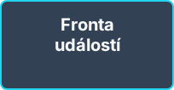

Smyčka událostí (Event Loop)
Hlavní smyčka: Nekonečný cyklus na pozadí aplikace.
Žádný Polling: Aplikace se neptá "Klikl uživatel?".
Event Queue: Zprávy od OS padají do fronty.
Probuzení: Aplikace se probudí jen když fronta není prázdná.
(Event Queue)

Slide 4
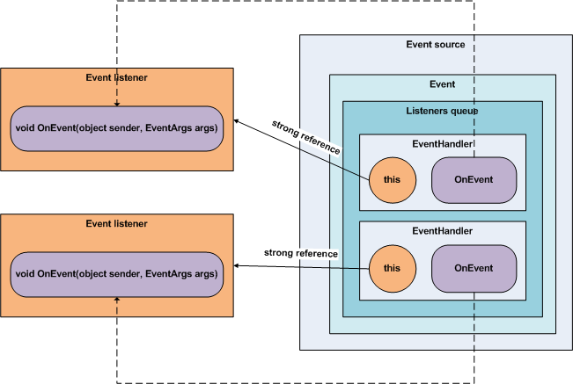
Event handler
Event Handler je metoda, která vždy přijímá dva klíčové parametry:
Sender (Odesílatel): Odkaz na objekt, který událost vyvolal. Zjistíme, které konkrétní tlačítko to bylo.
EventArgs (Argumenty): Balíček dodatečných dat. Známe např. přesné X/Y souřadnice nebo stisknutou klávesu.

Slide 5






Běžné typy událostí
Myš & Klávesnice
Okno
Časovače
Kliknutí (`OnClick`), přejetí (`MouseEnter`), okamžitý stisk (`OnKeyDown`).
Spuštění (`OnLoad`), změna velikosti (`OnResize`), blokace zavření (`FormClosing`).
Automatické volání (`Timer.Tick`) každých X ms (např. obnova hodin).

Slide 6




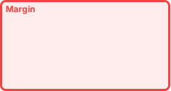


Responzivita v oknech
Mřížky (Grid)
Ukotvení
Margin a padding
Opuštění absolutních pixelů. Rozdělení okna na relativní sloupce a řádky.
Prvky se přichytí k rohům a automaticky cestují při změně velikosti.
Dodržení prostoru kolem prvků místo fixních souřadnic.

Slide 7
Blokace hlavního vlákna
Delegování: Těžká práce se pošle na vedlejší pracovní vlákno.
Kritická chyba: Aplikace má pouze jedno vlákno pro vykreslování a události.
Výsledek: Hlavní vlákno zůstává volné. Aplikace je dál plynulá.
Příčina zamrznutí: Náročný výpočet v tlačítku zaměstná vlákno = okno nereaguje.
Následek: Systém hlásí "Program neodpovídá".

Slide 8






Vrstvy MVVM
Model
View
ViewModel
Mozek aplikace. Skrývá byznys logiku a komunikaci s databází. Neví o vizuálu.
Čistý vzhled (např. v XAML). "Hloupá" okna a tlačítka bez logiky (žádný C# kód).
Prostředník. Připravuje data z Modelu pro zobrazení a reaguje na příkazy z View.

